Slide 1
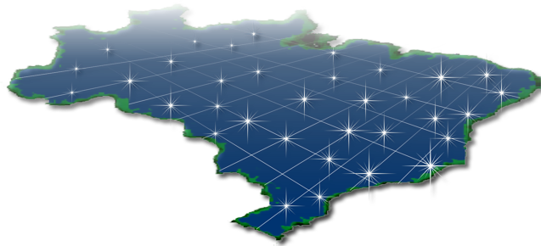
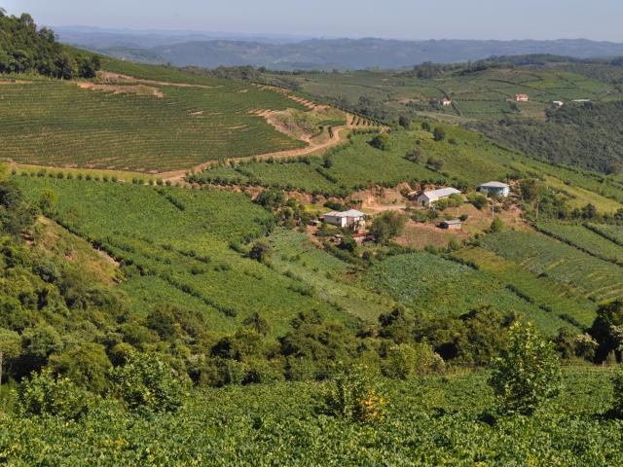
B r a s i l
Cadastro Nacional de
Imóveis Rurais
Brasília, Brasil – 2015

Slide 2
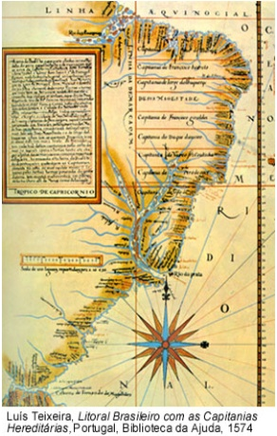
Cadastro Rural
H i s t ó r i c o
1534 -1759
Capitanias Hereditárias
1822
Sesmarias
1850
Lei de Terras (Lei nº 601)
1964
Estatuto da Terra (Lei 4.504)
2001
CNIR (Lei 10.267)
Georreferenciamento
Brasília, Brasil – 2015

Slide 3
Cadastro Rural
H i s t ó r i c o
O Cadastro Rural brasileiro foi instituído em 1964 pelo Estatuto da Terra (Lei nº 4.504/1964)
O Instituto Brasileiro de Reforma Agrária promoverá levantamentos para a elaboração do cadastro dos imóveis rurais em todo o país.
Brasília, Brasil – 2015

Slide 4
O Sistema Nacional de Cadastro Rural foi instituído em 1972 através da Lei nº 5.868/1972, compreendendo:
Cadastro de Imóveis Rurais;
Cadastro de Proprietários e Detentores de Imóveis Rurais;
Cadastro de Arrendatários e Parceiros Rurais;
Cadastro de Terras Públicas.
A Lei 11.284/2006 agregou mais um Cadastro ao SNCR.
V. Cadastro Nacional de Florestas Públicas.
Brasília, Brasil – 2015

Slide 5
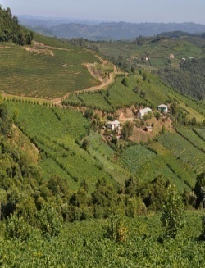
SNCR – Estrutura da Base de Dados
Dados da Estrutura dos Imóveis
Uso da Terra (Grau de Utilização e Eficiência Econômica)
Pessoas e Relacionamentos com os imóveis
Sistema de Aquisição de Terras por Estrangeiros
Brasília, Brasil – 2015

Slide 6
SNCR - Base de Dados
CLASSE Nº MOD. FISCAIS ÁREA TOTAL (HA) | QT. IR | % QT. IR | ÁREA TOTAL | % ÁREA TOTAL
MINIFÚNDIO (< 1 MF) | 4.042.768 | 66,0 | 57.497.411,89 | 8
PEQUENA (1 – 4 MF) | 1.502.429 | 24,5 | 102.051.238,61 | 14
MÉDIA (4 – 15 MF) | 427.547 | 7,0 | 129.715.518,17 | 18
GRANDE (>15 MF) | 152.098 | 2,5 | 434.051.573,79 | 60
TOTAL | 6.124.842 | 100,0 | 723.315.742,46 | 100
MF: Medida Agrária que varia de 5 a 110 hectares. Definida para cada município)
Brasília, Brasil – 2015

Slide 7
SNCR - Base de Dados
Privados
5.7 milhões de imóveis
522 milhões de hectares
Brasília, Brasil – 2015

Slide 8
SNCR - Base de Dados
Públicos
9.3 mil imóveis
160 milhões de hectares
Brasília, Brasil – 2015

Slide 9
SNCR - Base de Dados
Quantidade de Imóveis
Área Total (hectare)
Brasília, Brasil – 2015

Slide 10
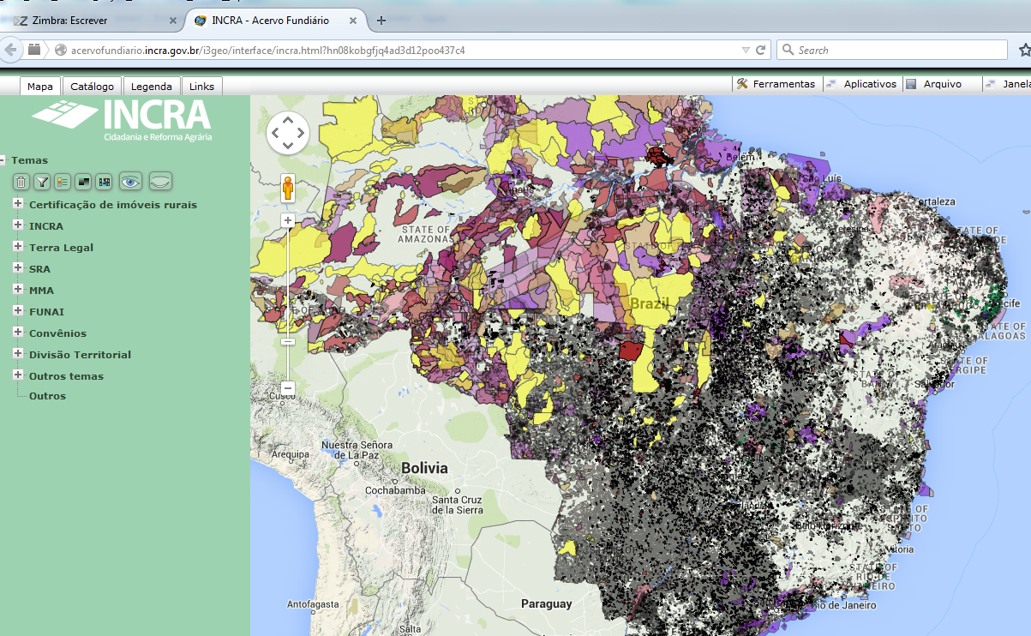
Acervo Fundiário - INCRA
http://acervofundiario.incra.gov.br
O Acervo fundiário do INCRA é um visualizador que permite o acesso às bases georreferenciadas disponibilizada pelo INCRA.
Atualmente, são disponibilizados para visualização e download mais de 302,1 milhões de hectares entre assentamentos, territórios quilombolas, regularização fundiária e imóveis certificados.
Aliada às informações de entidades parceiras como Funai e ICMBio a área alcança 599,9 milhões de hectares cerca de 55% do território nacional.
Brasília, Brasil – 2015

Slide 11
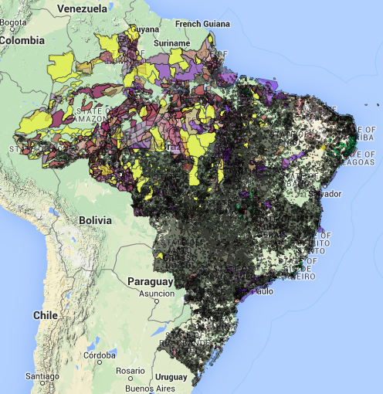
Acervo Fundiário
Em milhões de ha
Assentamentos | : | 76,7
Territórios Quilombolas | : | 1,8
Regularização Fundiária | : | 4,3
Parcelas certificadas | : | 219,3
Terra Indígena | : | 120,9
Unidades de Conservação | : | 153,1
Regularização Fundiária - MDA | : | 23,8
Brasília, Brasil – 2015

Slide 12
Rede Nacional de Cadastro
Administrador Geral do Sistema
(Incra-Brasília)
Administradores Regionais Superintendências Regionais
Unidades Municipais de Cadastramento (UMC)
Órgãos Cooperados
Brasília, Brasil – 2015

Slide 13
Institucionalidade
Cadastro de Imóveis Rurais
Fiscal
Fundiário
1964 – 1992
Leis
4.504/1964
5.868/1972
Instituto Nacional de Colonização e Reforma Agrária
Gestão Fundiária e Tributação
Brasília, Brasil – 2015

Slide 14
Institucionalidade
Cadastro de Imóveis Rurais
CAFIR - Fiscal
RFB
SNCR - Fundiário
Incra
1992 - 2015
Leis
4.504/1964
5.868/1972
8.022/1992
Instituto Nacional de Colonização e Reforma Agrária
Gestão Fundiária
Tributação
Receita Federal do Brasil
Brasília, Brasil – 2015

Slide 15
Novo SNCR
Em março de 2015, resultado de parceria Incra e Serpro(Serviço Federal de Processamento de Dados) foi lançada nova plataforma do SNCR com a introdução da Declaração de Cadastro Rural Eletrônica/Digital e, a partir de agosto, vinculação das bases Fundiária (SNCR/Incra) e Fiscal (Cafir/Receita Federal).
Novo SNCR
Declaração de Cadastro Rural Eletrônica/Digital
Atualização cadastral via internet
Vinculação SNCR/Acervo Fundiário
(Literal/Gráfico)
Anualidade do CCIR
Vinculador SNCR/Incra e Cafir/RFB
Brasília, Brasil – 2015

Slide 16
SNCR
Sigef
CAFIR
CNIR
C
N
I
R
Brasília, Brasil – 2015

